Slide 1
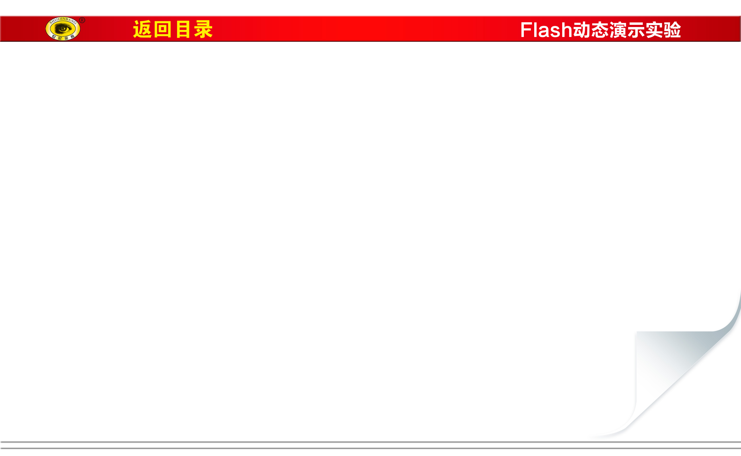


Slide 2

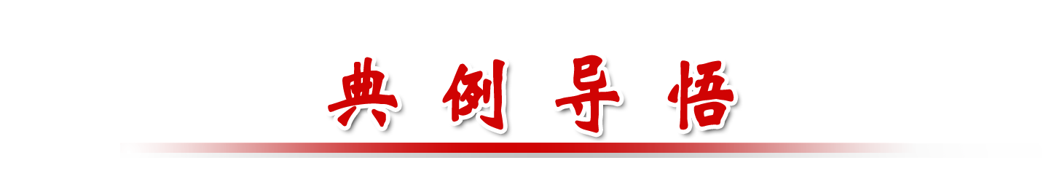

(2013·海南高考)某同学用图甲所示的实验装置验证机械能守恒定律。已知打点计时器所用电源的频率为50Hz,当地重力加速度大小为g=9.80m/s²。实验中该同学得到的一条点迹清晰的完整纸带如图乙所示,纸带上的第一个点记为O,另选连续的三个点A、B、C进行测量,图中给出了这三个点到O点的距离h_{A}、h_{B}和h_{C}的值。回答下列问题(计算结果保留3位有效数字):

Slide 3
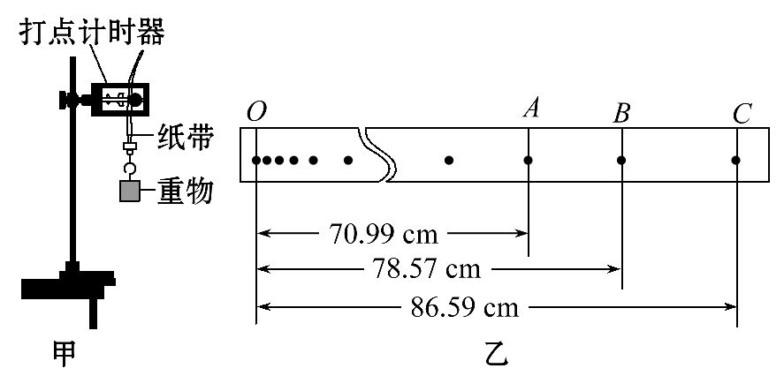
(1)打点计时器打B点时,重物速度的大小v_{B}= m/s;
(2)通过分析该同学测量的实验数据,他的实验结果是否验证了机械能守恒定律?简要说明分析的依据。

Slide 4

【解题指南】解答本题时应注意理解以下两点:
(1)计算某点的瞬时速度就是包含该点的一小段平均速度。
(2)验证机械能守恒定律的方法是 mv_{B}²≈mgh_{B}。

Slide 5
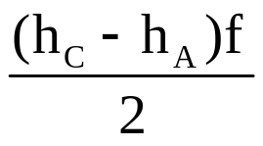
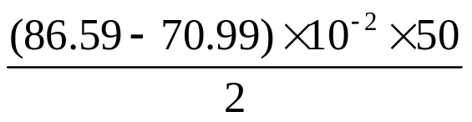
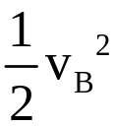
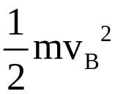
【解析】(1)打点计时器打B点时重物速度的大小v_{B}=
= m/s=3.90m/s
(2) =7.61(m/s)²,gh_{B}=7.70(m/s)²,因为 ≈mgh_{B},近似验
证了机械能守恒定律,或由 <mgh_{B}得出其他合理的结论也可以。
【答案】(1)3.90 (2)见解析

Slide 6

1.有4条用打点计时器（所用交流电频率为50Hz）打出的纸带A、B、
C、D，其中一条是做“验证机械能守恒定律”实验时打出的.为找出
该纸带，某同学在每条纸带上取了点迹清晰的、连续的4个点，用
刻度尺测出相邻两个点间距离依次为S₁、S₂、S₃.请你根据下列S₁、
S₂、S₃的测量结果确定该纸带为_______.（已知当地的重力加速度
为9.791m/s²）
A.61.0mm 65.8mm 70.7mm B. 41.2mm 45.1mm 53.0mm
C.49.6mm 53.5mm 57.3mm D. 60.5mm 61.0mm 60.6mm
C

Slide 7
2.下列关于“验证机械能守恒定律”实验的实验误差的说法中，
正确的是( )
A.重物质量的称量不准会造成较大误差
B.重物质量选用得大些，有利于减小误差
C.重物质量选用得较小些，有利于减小误差
D.先释放重物后接通电源会造成较大误差
【答案】 B、D

Slide 8
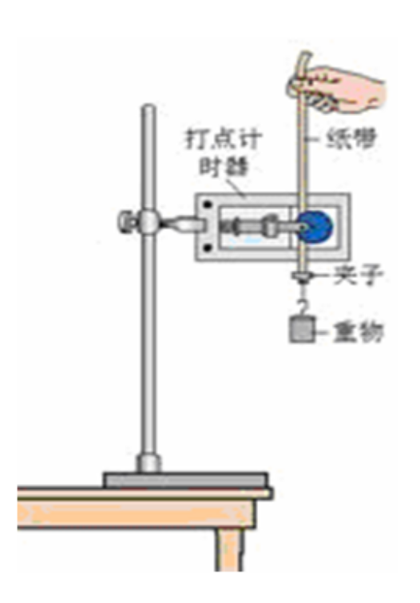
3.如图所示，将打点计时器固定在铁架台上，使重物带动纸带从静止开始自由下落，利用此装置可以测定重力和速度.

Slide 9
（1）所需器材有打点计时器（带导线）、纸带、复写纸、
带铁夹的铁架台和带夹子的重物，此外还需_________
（填字母代号）中的器材.
A.直流电源、天平及砝码 B.直流电源、毫米刻度尺
C.交流电源、天平及砝码 D.交流电源、毫米刻度尺
（2）通过作图象的方法可以剔除偶然误差较大的数据，提高实验的准确程度.为使图线的斜率等于重力加速度，除作v-t图象外，还可作_______图象，其纵轴表示的是_______，横轴表示的是_______.

Slide 10
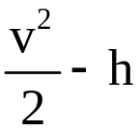
【答案】（1）D，（2） ，速度平方的二分之一，
重物下落的高度.

